Slide 1
ВЫПУСКНАЯ КВАЛИФИКАЦИОННАЯ (БАКАЛАВРСКАЯ) РАБОТА
НА ТЕМУ: «РАЗРАБОТКА ИНФОРМАЦИОННОГО ОБЕСПЕЧЕНИЯ ДЛЯ СИСТЕМ УПРАВЛЕНИЯ ЖИЗНЕННЫМ ЦИКЛОМ ПРОДУКЦИИ НА ПРОМЫШЛЕННОМ ПРЕДПРИЯТИИ НА ПРИМЕРЕ ПАО «РАДИОЗАВОД»
ФЕДЕРАЛЬНОЕ ГОСУДАРСТВЕННОЕ ОБРАЗОВАТЕЛЬНОЕ БЮДЖЕТНОЕ УЧРЕЖДЕНИЕ ВЫСШЕГО ОБРАЗОВАНИЯ
«ФИНАНСОВЫЙ УНИВЕРСИТЕТ
ПРИ ПРАВИТЕЛЬСТВЕ РОССИЙСКОЙ ФЕДЕРАЦИИ»
ЧЕЛЯБИНСКИЙ ФИЛИАЛ
Кафедра «Математика и информатика»
Студента группы 521
Темникова Андрея Владимировича
Научный руководитель: д.т.н., доцент, профессор кафедры математики и информатики
Переверзев Павел Петрович
ЧЕЛЯБИНСК 2016

Slide 2
Описание работы
Цель исследования: повышение эффективности работы системы управления жизненным циклом продукции (СУЖЦ)
Объект исследования: СУЖЦ PTC Windchill на ПАО «Радиозавод»
Предмет исследования: разработка и совершенствование информационного обеспечения для системы управления жизненным циклом продукции

Slide 3
Задачи работы
1. Разработать модель данных, которая бы отвечала потребности предприятия в типах объектов для управления жизненным циклом;
2. Наладить рабочий процесс таким образом, чтобы он соответствовал требованиям стандартов;
3. Разработать методические рекомендации по переходу специалистов на работу в СУЖЦ;
4. Подготовить систему автоматически генерируемых отчетов по жизненному циклу продукции;
5. Обеспечить сопоставимость данных в КИС предприятия, основанных на различных программных платформах.

Slide 4
Информационное обеспечение
Источник данных
Информационное обеспечение
Информационная система
Информационное обеспечение
Потребитель
Ввод данных в систему
Предоставление данных пользователю

Slide 5
Описание ПАО «Радиозавод»
Экономические показатели
за 2014 и 2015 года в млн. руб.

Slide 6
PTC Windchill
PTC Windchill представляет собой современный инструмент для совместной работы пользователей на основе веб-технологий, и создана специально для обеспечения эффективной разработки и управления информацией об изделии. Система реализует следующие функции:
Механизм организации совместного использования данных;
Хранение данных в защищенном хранилище и разграничение прав доступа;
Управление информацией;
Управление изменениями;
Возможность хранения всей истории проектирования и многое другое.

Slide 7
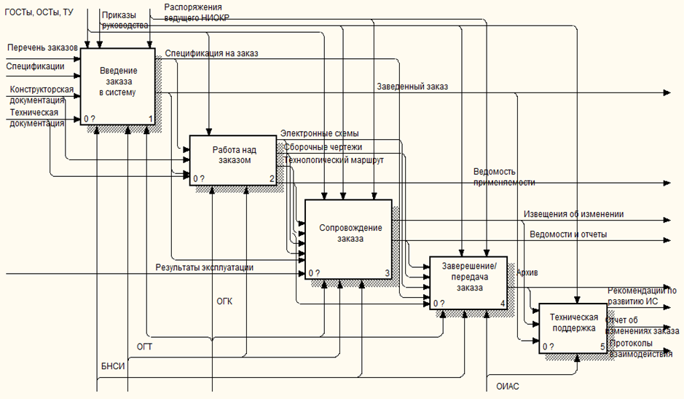
Управление жизненным циклом продукции на ПАО «Радиозавод»

Slide 8
Обзор выявленных проблем функционирования информационного обеспечения СУЖЦ
1. Несопоставимость форматов данных имеющихся электронных моделей с применяемыми в Windchill, наличие большого числа бумажных носителей;
2. Недостаточная система типов данных для корректного управления структурой изделия;
3. Алгоритм внесения конструкторских изменений не соответствует требованиям ГОСТ на ЕСКД;
4. Стандартные отчеты недостаточны и не соответствуют ЕСКД;
5. Требуется синхронизация данных с другими КИС предприятия.

Slide 9
Негативные эффекты выявленных проблем
1. Большая часть информации и документации, созданных на предприятии за всё время его работы, не могут быть корректно перенесены в систему;
2. Невозможно правильно (в условиях целевого предприятия) создать структуру изделия и сгенерировать сопроводительную документацию по требованиям ГОСТ;
3. Организация работы над изделиями не соответствует требованиям ГОСТ на ЕСКД;
4. Система отчетов в стандартной поставке Windchill недостаточна для обеспечения потребностей отделов ПАО «Радиозавод», требуется её значительное расширение.
5. Данные в различных КИС предприятия разнятся, так как нет средств синхронизации;
6. Помимо всего прочего, есть некоторые ограничения в плане принимаемых мер, касающихся, в основном, недостаточного развития информационной среды предприятия.

Slide 10
Алгоритм перехода специалистов к работе в СУЖЦ
Электронные модели по текущим проектам завести в систему под видом изображений;
Моделирование новых изделий производить через интерфейс СУЖЦ и интегрированной САПР;
Бумажные носители сканировать и вводить в систему как изображения;
С новыми заказами работать схожим образом.
Эффект:
1. Решена проблема несопоставимости форматов данных имеющихся электронных моделей;
2. Ускорен перевод текущих и новых заказов в новую систему.

Slide 11
Обновление объектной модели Windchill
Было
Стало
Тип объекта | Агрегат Компонент
Тип объекта | Деталь Заказ ТТП Электрический компонент
Режим сборки | Сборка Неразборный Компонент
Раздел спецификации | Сборочная единица Деталь Прочее Материал Комплект
Эффект:
Появилась возможность автоматической передачи данных между КИС
Упростился процесс проектирования технологического маршрута
Автоматизирован процесс генерации спецификации на изделие

Slide 12
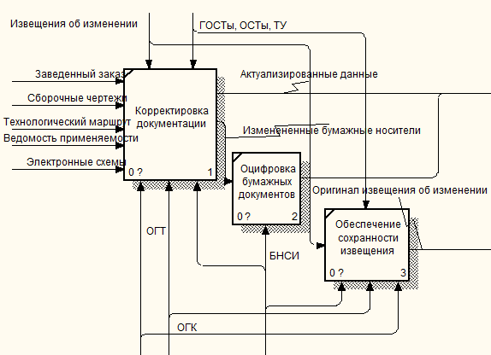
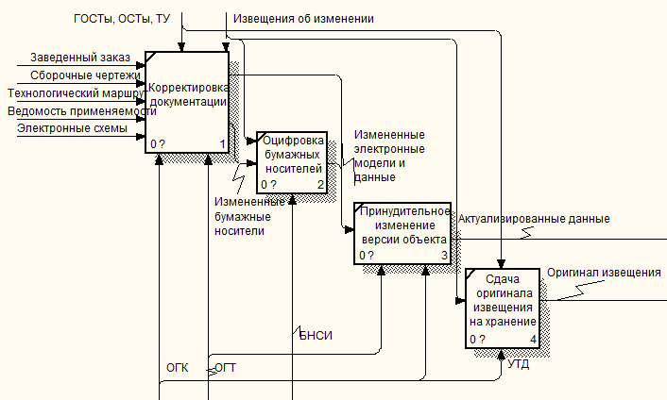
Проведение конструкторских изменений
Было
Стало
Не соответствует ЕСКД;
Требуется организовать хранение печатных документов;
Нет возможности присоединить документ к конкретному изменению изделия
Упростился процесс внесения и отслеживания последующих изменений
Алгоритм отвечает требованиям ЕСКД
Несколько увеличилось время проведения изменения

Slide 13
Система отчетов
Основная часть сопроводительной документации создаётся посредством конструктора запросов, либо уже предоставляется по умолчанию.
Для организации внутреннего документооборота требуются следующие отчеты в печатном виде:
Ведомость покупных;
Ведомость применяемости;
Картотека трудового нормирования;
Картотека планирования.
Основные требования в ТЗ:
Создание на основе данных только из Windchill;
Возможность просмотра и изменения в электронном виде;
Соответствие печатных форм нормам ЕСКД.
Эффект:
1. Все необходимые отчеты по жизненному циклу изделия автоматически генерируется непосредственно из СУЖЦ
2. Вся сопроводительная документация приведена в соответствие с ГОСТ на ЕСКД.

Slide 14
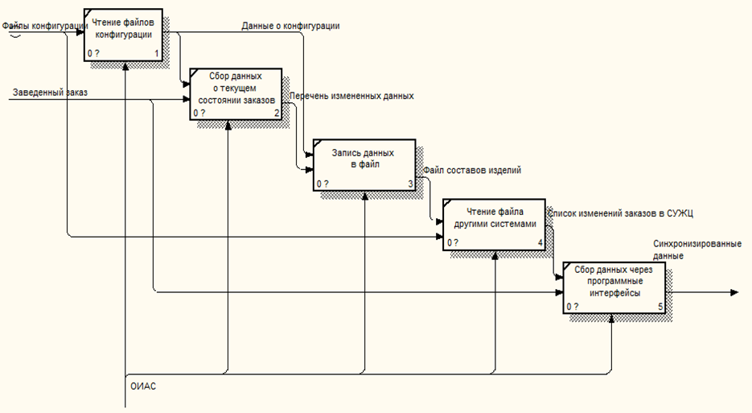
Синхронизация данных в различных информационных системах
Эффект:
Данные во всех КИС предприятия синхронизированы, при генерации отчетов не будут возникать ошибки и неоднозначности.

Slide 15
Экономическая эффективность
Показатель эффективности | AS-IS | TO BE
Среднее количество введенных в производство изделий в год (шт.) | 5 | 7
Среднее количество завершенных (отчужденных) заказов в год (шт.) | 3 | 4
Качественные показатели продукции (% отказа во время гарантированного срока эксплуатации) | 0,4 | 0,25
Среднее время освоения производства изделия (мес.) | 18 | 15
Количество использованных пачек бумаги А4 на заказ (шт.) | 60 | 36
Количество рулонов бумаги для широкоформатной печати (шт.) | 8 | 1
Количество использованных картриджей (шт.) | 30 | 18
Ежемесячная экономия на расходных материалах составит около 210 тысяч рублей в год.
Дополнительная прибыль от ускорения обработки заказов будет составлять от 1 до 10 миллионов рублей в год, в зависимости от количества поступаемых заказов.

Slide 16
Выводы
Разработаны методические рекомендации по организации перехода специалистов к работе в новой системе;
Разработан алгоритм внесения изменений в документации на проект, соответствующий требованиям ГОСТ на ЕСКД;
Определен перечень отчетов, требующих реализации в виде самостоятельного программного модуля и предоставлены требования к ним;
Создана объектная модель, удовлетворяющая всем потребностям предприятия при автоматической обработке изделия и работе с документацией;
Разработана утилита синхронизации данных в разнородных информационных системах;
СУЖЦ приведена в работоспособное состояния и может реализовать требуемый функционал.

Slide 17
Благодарю за внимание!
Исполнитель: студент группы 521 Темников Андрей Владимирович
Научный руководитель: д.т.н., доцент, профессор кафедры математики и информатики Переверзев Павел Петрович

